Slide 1
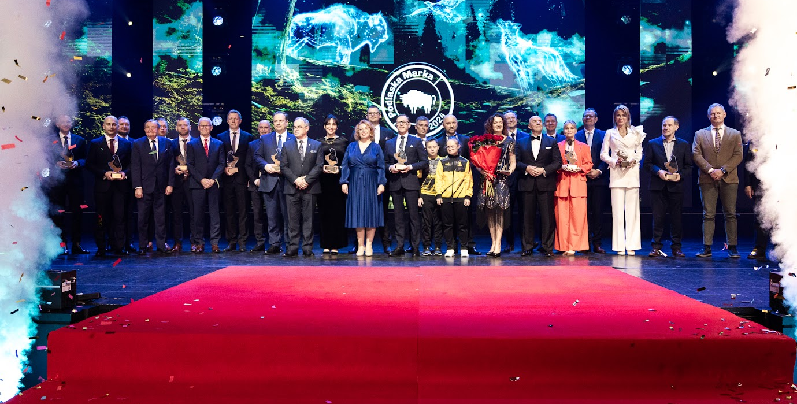


PODLASKA MARKA 2025
22. edycja nagrody Marszałka Województwa Podlaskiego

Slide 2
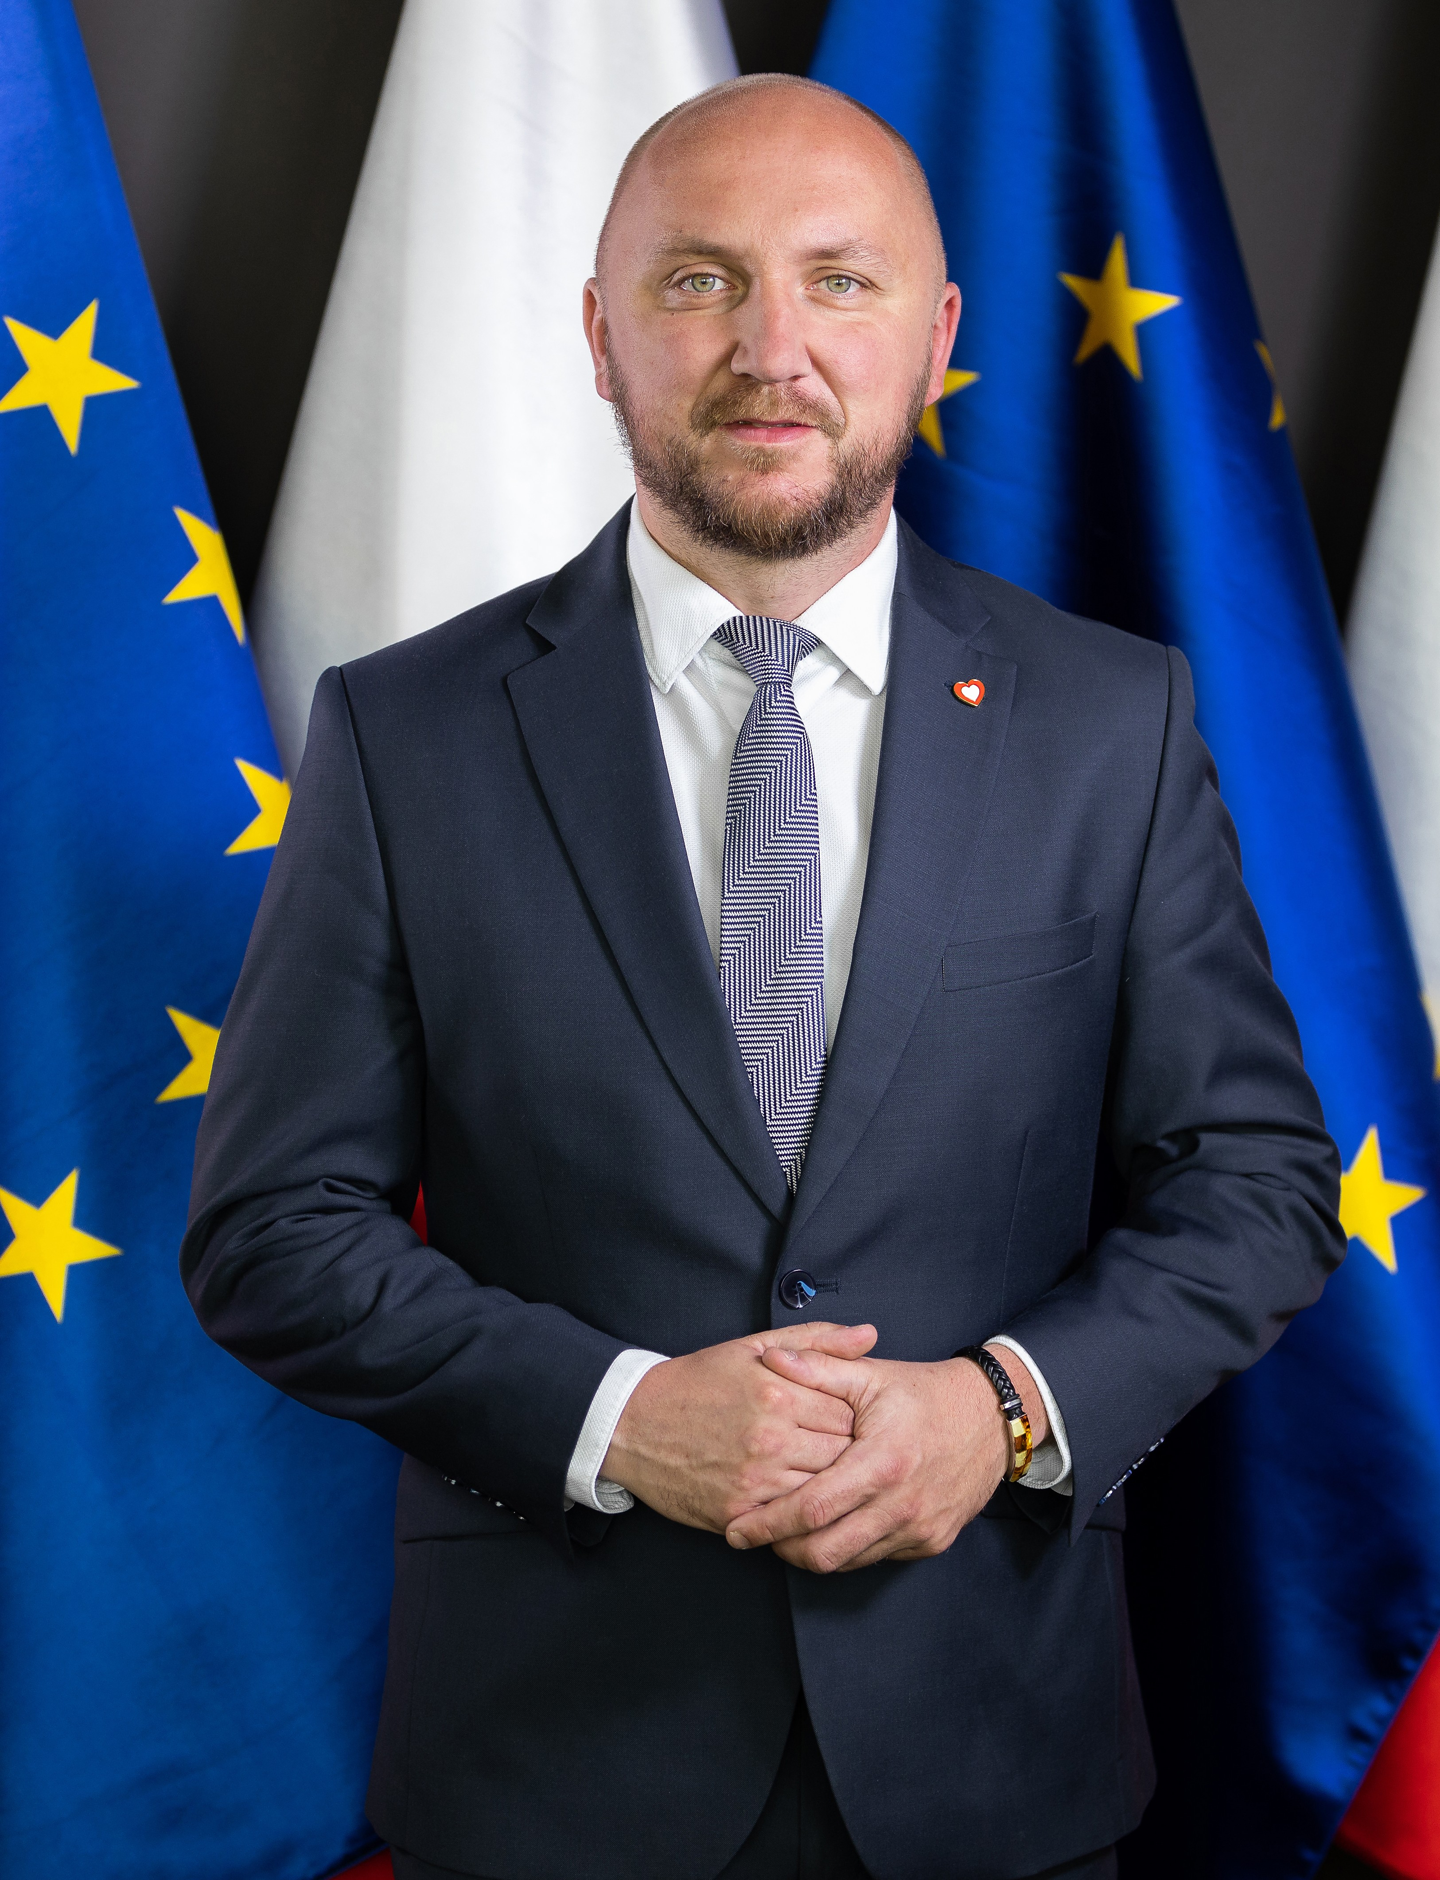

Przed nami 22. edycja konkursu Podlaska Marka.
Podlaska Marka to dziś jedna z najlepiej rozpoznawalnych inicjatyw promujących to, co w Podlaskiem najcenniejsze. Otwarta formuła konkursu umożliwia każdemu mieszkańcowi zgłoszenie swojego faworyta – produktu lub inicjatywy, które dzięki swojej jakości przyczyniają się do budowania pozytywnego wizerunku województwa.

Slide 3

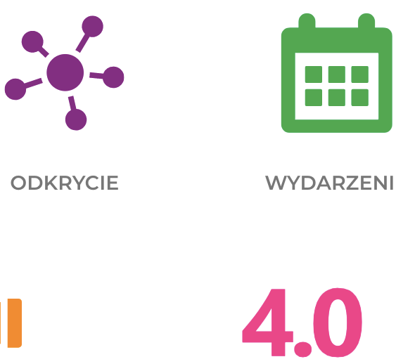


10 kategorii konkursowych:
Odkrycie
Produkt spożywczy
Produkt użytkowy
Projekt 4.0
Społeczeństwo
Wydarzenie
Biznes
Inwestycja
Kultura
Marka bez barier

Slide 4

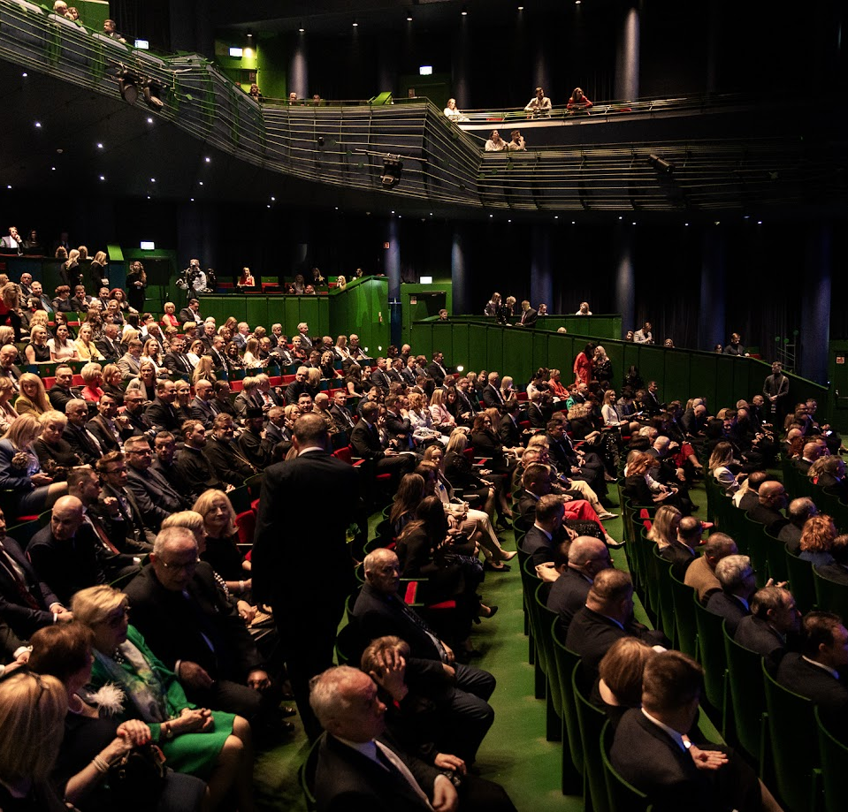
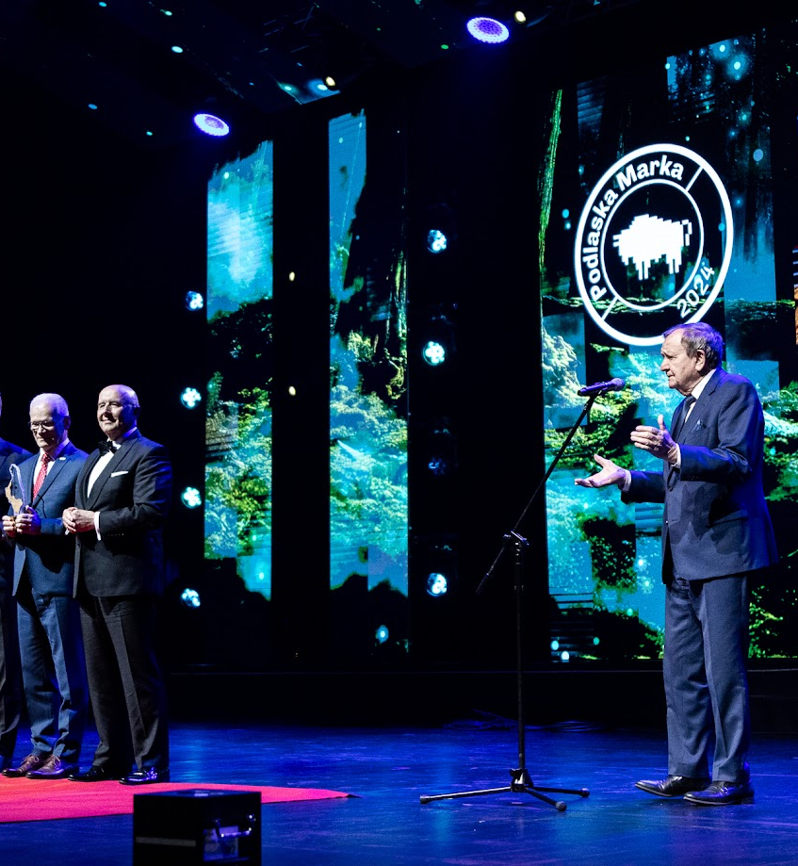

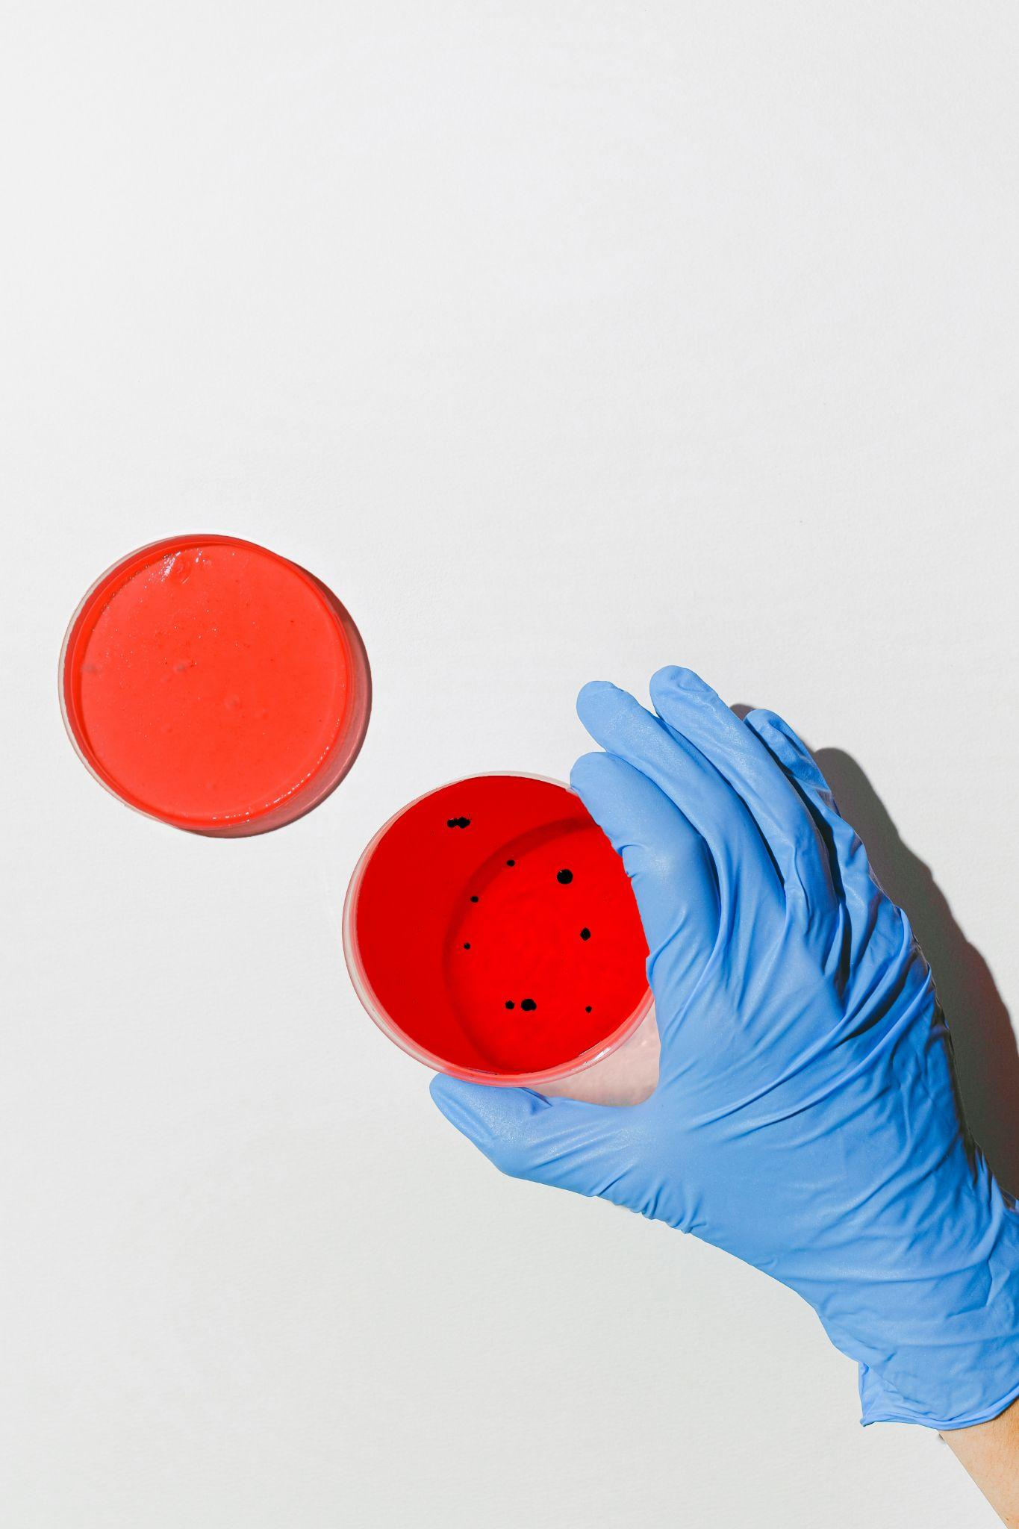

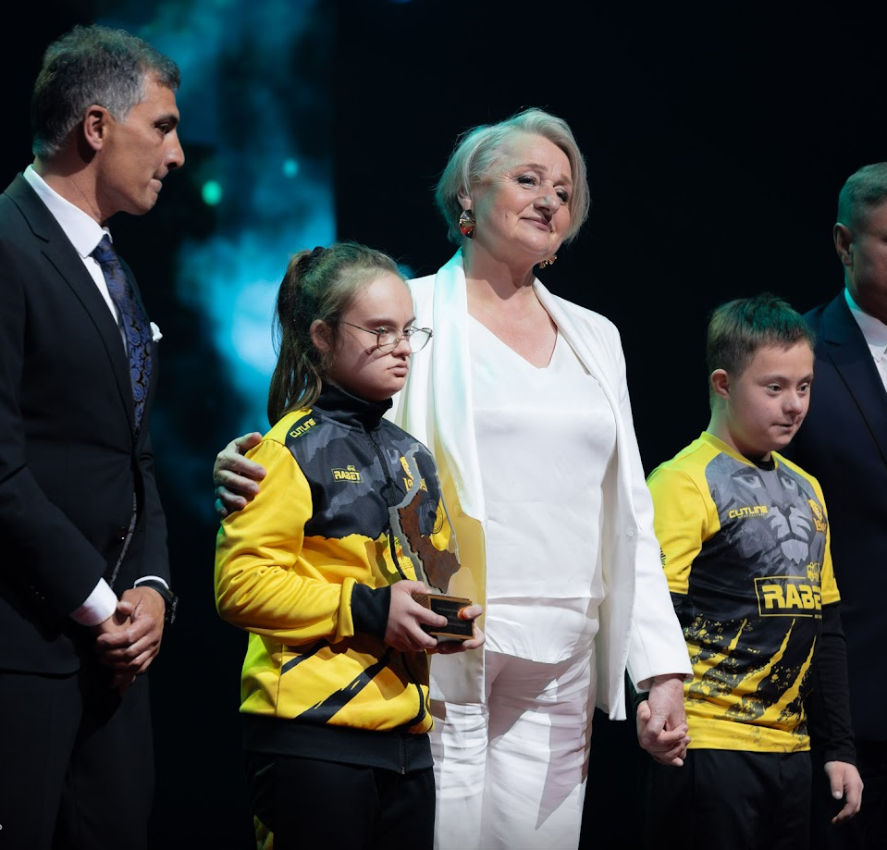
211 potwierdzonych zgłoszeń
10 976 głosów oddanych przez Konsumentów
1690 głosów oddanych na zwycięzcę Podlaskiej Marki Konsumentów
Poprzednie edycje:

Slide 5





Laureaci poprzedniej edycji:
Produkt Spożywczy
Kultura
Mieszanki do Wypieku Chleba Domowego z Serca Podlasia
4 Festiwal Filmowy
„Wajda na Nowo”
  Podlaskie Zakłady Zbożowe S.A.
  Suwalski Ośrodek Kultury

Slide 6



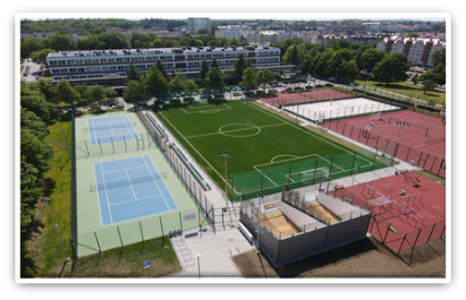
Laureaci poprzedniej edycji:
Biznes
Inwestycja
Kompleks kortów i boisk
na świeżym powietrzu o pow. 1 ha
Malow sp. z o.o.
  Malow sp. z o.o.
  Politechnika Białostocka

Slide 7




Laureaci poprzedniej edycji:
Produkt Użytkowy
Społeczeństwo
Dywany oraz wykładziny wełniane
Cykl działań na rzecz zdrowia psychicznego „Żółta Kanapa”
  Brintons Agnella sp. z o.o.
  Urząd Miejski w Białymstoku

Slide 8




Laureaci poprzedniej edycji:
Marka Bez Barier
Wydarzenie
Bajkowe Akcje Nadziei
Mecze Jagiellonii Białystok
o Mistrzostwo Polski
  Fundacja
  „Bajkowa Fabryka Nadziei”
  Jagiellonia Białystok Sportowa S.A.

Slide 9



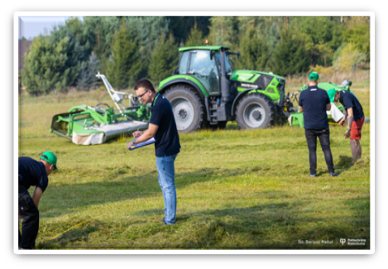
Laureaci poprzedniej edycji:
Odkrycie
Projekt 4.0
Nieinwazyjny test oparty
na detekcji mikroRNA
w surowicy jako innowacyjna diagnostyka raka jajnika
Sztuczna inteligencja na rzecz Doliny Rolniczej 4.0
  Politechnika Białostocka
  i firma SaMASZ sp. z o.o.
  Uniwersytet Medyczny w Białymstoku

Slide 10

Podlaska Marka Konsumentów
W ramach konkursu odbywa się Plebiscyt ,,Podlaska Marka Konsumentów”, w którym odrębną nagrodę spośród 30 Nominowanych przyznają Konsumenci. Laureat plebiscytu zyskuje prawo do używania znaku graficznego z hasłem „Podlaska Marka Konsumentów”.

Slide 11


Podlaska Marka Konsumentów 2024
Drużyna Piłkarska Mini Lwy
Klub Sportowy Lwy Białystok

Slide 12


Podczas Gali Finałowej Nagrody Podlaska Marka przyznawane są tytuły
Ambasadora Podlaskiej Gospodarki
oraz
Honorowego Ambasadora Województwa Podlaskiego.
  Tytuł „Ambasadora Podlaskiej Gospodarki”
  przyznawany jest przez Zarząd Województwa Podlaskiego.
Tytuł „Honorowego Ambasadora Województwa Podlaskiego”
przyznaje Marszałek Województwa Podlaskiego.

Slide 13


Ambasador Podlaskiej Gospodarki 2024
Okręgowa Spółdzielnia Mleczarska w Piątnicy

Slide 14


Honorowy Ambasador Województwa Podlaskiego 2024
Dr hab. inż. Marta Kosior-Kazberuk, prof. PB, Rektor Politechniki Białostockiej

Slide 15
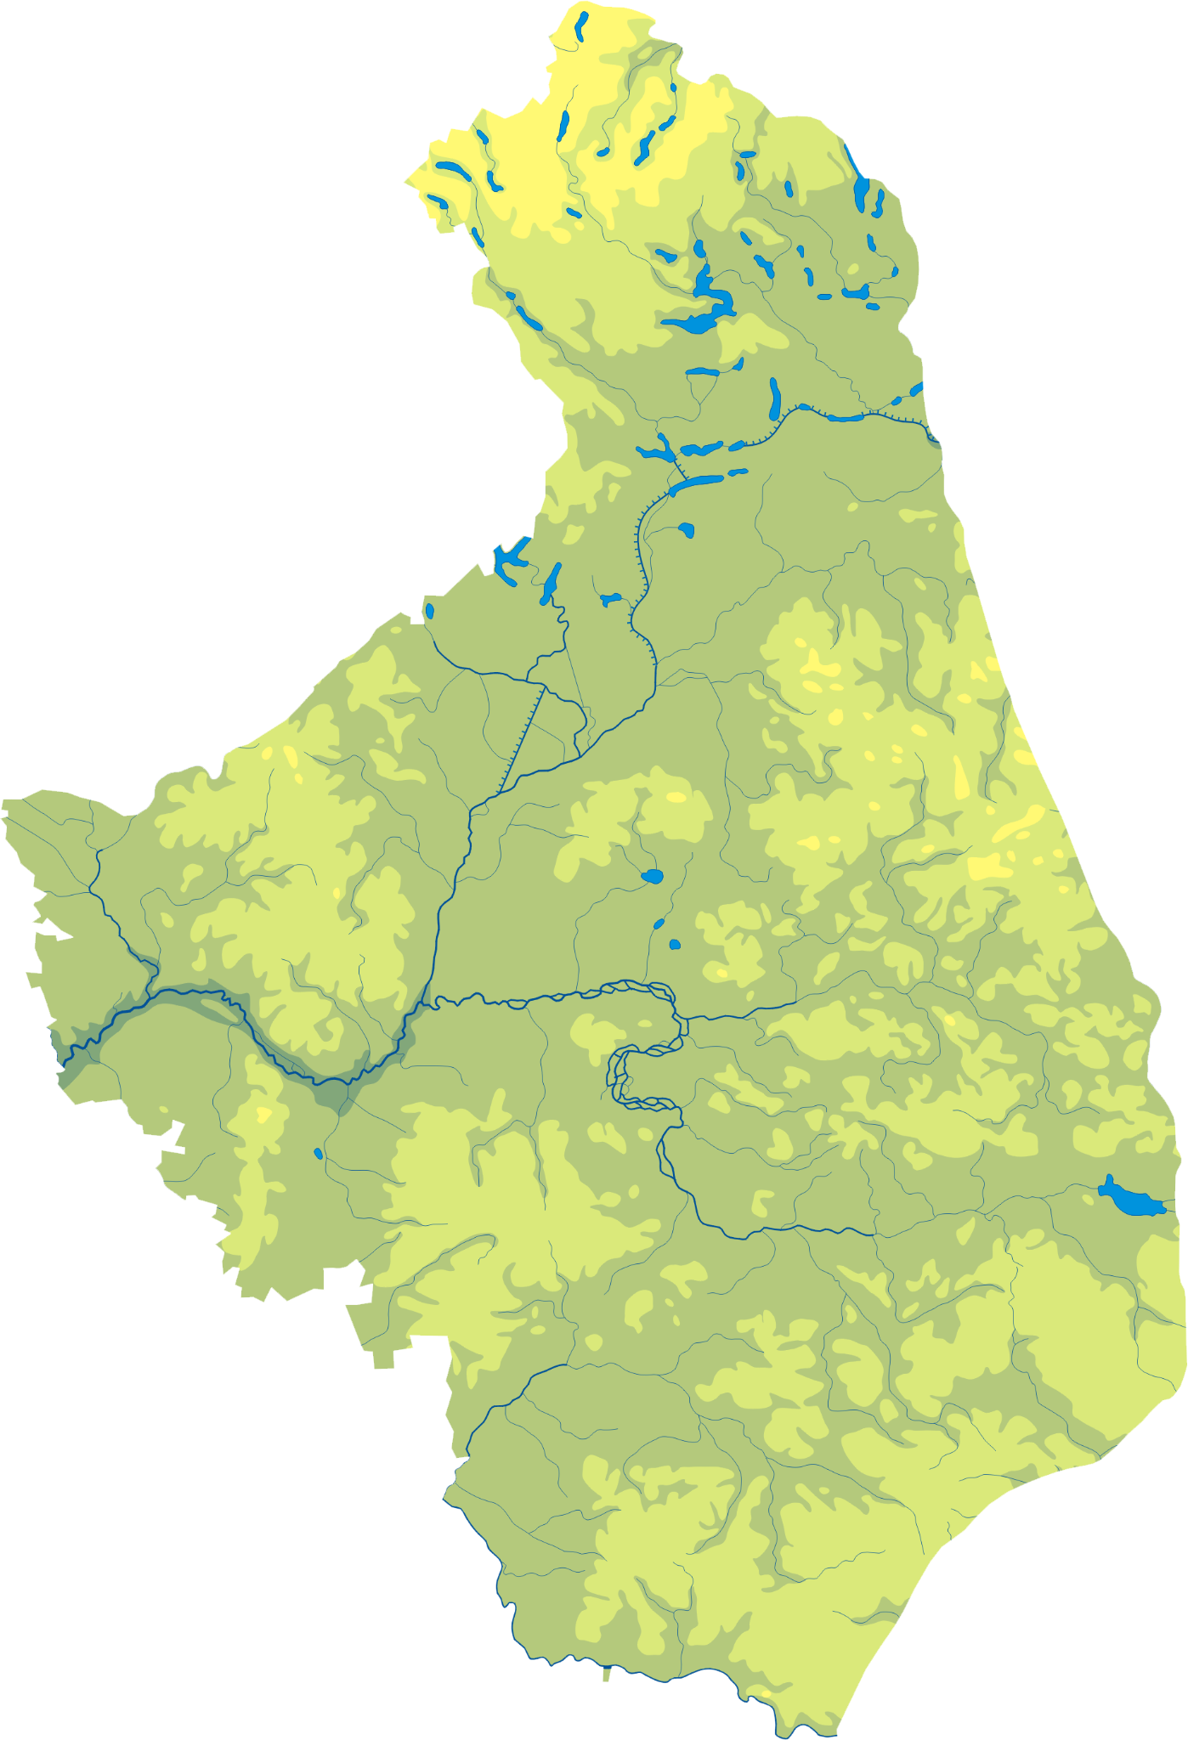
Warunki udziału w Konkursie:
Lokalizacja produkcji, działalności, wydarzenia na terenie województwa podlaskiego.
Kandydatami do Nagrody mogą być w podmioty działające w sferach przemysłu i produkcji, kultury i sztuki, ochrony przyrody i rolnictwa, sportu i turystyki, kuchni i kulinariów oraz innych, istotnych z punktu widzenia promocji walorów województwa podlaskiego.
Producent, który uzyskał Nagrodę, a w swojej ofercie posiada inne Produkty, może uczestniczyć w kolejnych edycjach Nagrody, z zastrzeżeniem, że jego zgłoszenie dotyczy Produktu, który nie był laureatem w poprzednich edycjach.

Slide 16
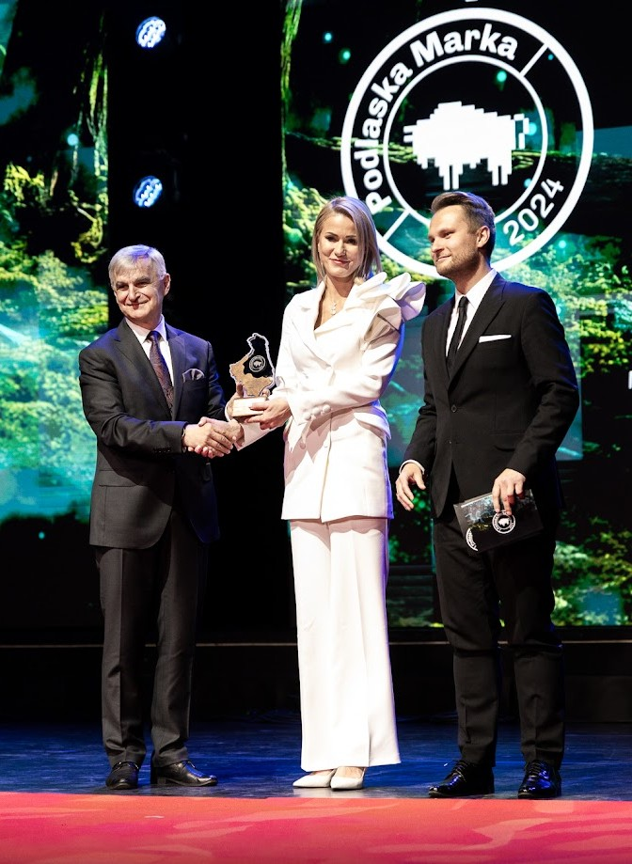
Na Laureatów czeka:
Nagroda pieniężna
Rozpoznawalność marki wśród konsumentów
Promocja w regionie, kraju i za granicą
Ekspozycja medialna
Obecność wśród najlepszych rozwiązań, trendów, produktów i wydarzeń z regionu
Prawo do posługiwania się oficjalnym znakiem
Podlaskiej Marki

Slide 17
Harmonogram
I etap
II etap
III etap
IV etap
V etap
VI etap
VII etap
12.01 – 25.01.2026 r.
Nabór zgłoszeń w 10 kategoriach konkursowych
23.02.2026 r.
publikacja listy zgłoszonych kandydatów
06.03 – 13.03.2026 r. głosowanie SMS na Podlaską Markę Konsumentów
17.04.2026 r.
Gala Finałowa Konkursu Podlaska Marka 2025
02.02 – 15.02.2026 r. potwierdzanie zgłoszeń
02.03 – 04.03.2026 r.
I posiedzenie Kapituły Podlaskiej Marki i wybór 30 nominowanych
(po 3 w każdej kategorii)
16.03 – 17.03.2026 r.
II posiedzenie Kapituły Podlaskiej Marki i wybór Laureatów

Slide 18
Jak wziąć udział w Konkursie?
To proste!
Wystarczy wypełnić formularz zgłoszeniowy na stronie www.podlaskamarka.pl
Udział w Konkursie nie wiąże się z żadnymi opłatami.

Slide 19
Zapraszamy do udziału!
Szczegółowy regulamin Konkursu dostępny na stronie:
www.podlaskamarka.pl

